Slide 1
LO STATO MODERNO
DIRITTI UMANI E LORO CONTRADDIZIONI TRA IL SECONDO CINQUECENTO ED OGGI
3°A CORBELLA FEDERICO

Slide 2
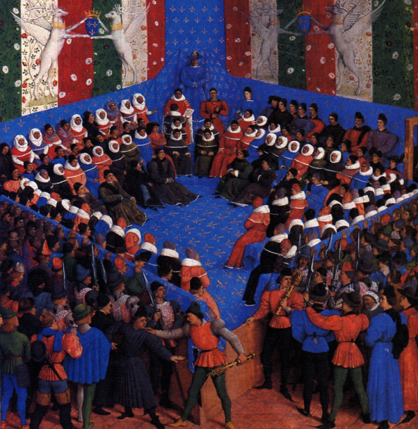
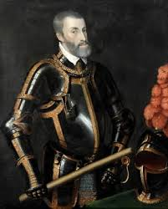
LO STATO MODERNO
Nasce dal conflitto fra aristocrazia e sovrano
Organi rappresentativi vogliono limitare il potere del re
Riguarda anche la Chiesa, che vuole indipendenza

Slide 3
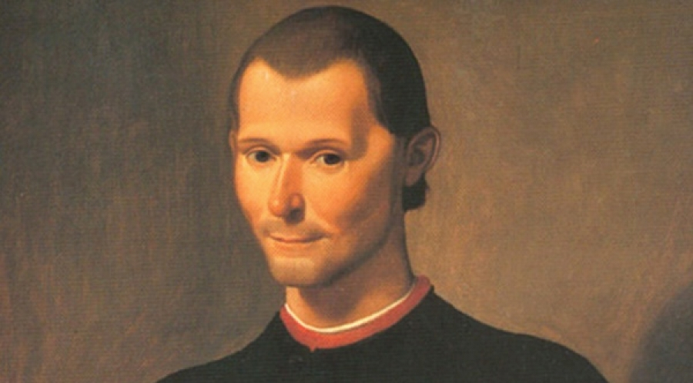
NICCOLÒ MACHIAVELLI
Fonda i principi dell’ «arte politica»
Politica indipendente dalla morale e dalla religione
Il principe non deve obbligatoriamente rispettare leggi e promesse

Slide 4
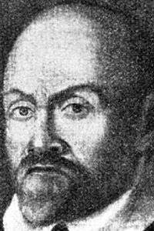
TRATTATISTI DELLA «RAGION DI STATO»
Giovanni Botero: Della Ragion
di Stato
Ludovico Zuccolo: la politica è neutra, dipende dal fine a cui è volta

Slide 5
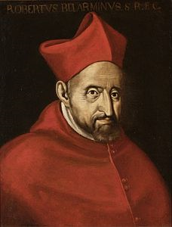
ROBERTO BELLARMINO
Opposizione alle teorie machiavelliche: politica e religione sono legate
I sudditi possono opporsi ad un sovrano ingiusto

Slide 6
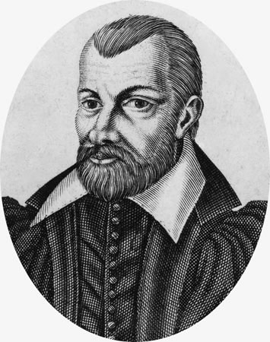
JEAN BODIN
Monarchia come unico mezzo per la stabilità
Sostenitore dell’assolutismo
Sovrano indipendente dalla Chiesa

Slide 7
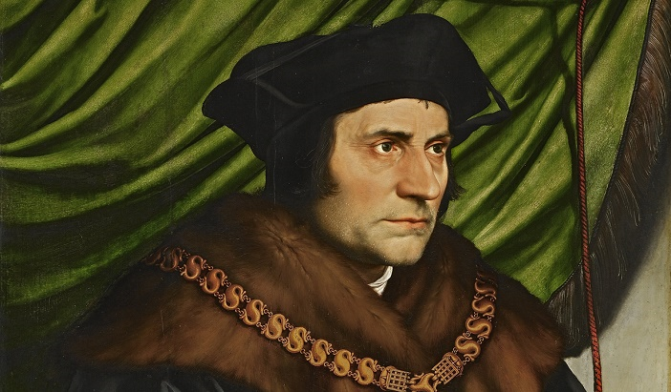
THOMAS MORE
Scrive «Utopia», descrizione di uno Stato ideale
Istituzioni di carattere repubblicano
Satira della società dell’epoca

Slide 8
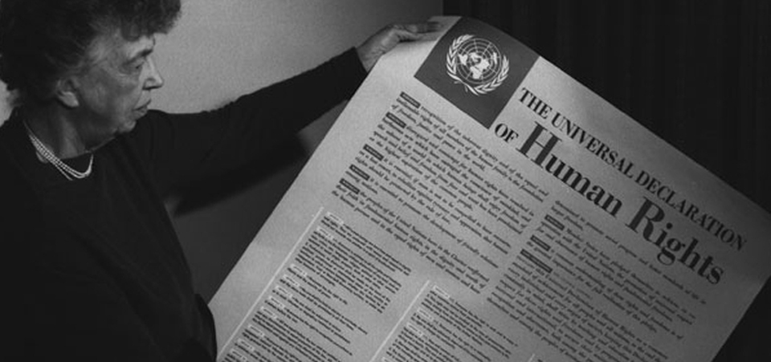
LA DICHIARAZIONE DEI DIRITTI DELL’UOMO
Testo completo:
http://www.ohchr.org/EN/UDHR/Documents/UDHR_Translations/itn.pdf
Daniele Giussani
Classe 3A

Slide 9
-La Dichiarazione universale dei diritti umani è un documento sui diritti individuali, firmato a Parigi il 10 dicembre 1948.
-Creata dagli alleati in risposta agli importanti danni subiti durante la seconda guerra mondiale.
-Fa parte dei documenti alla base delle Nazioni Unite.
-La Dichiarazione dei Diritti Umani è un codice etico di importanza storica fondamentale: è stato infatti il primo documento a sancire universalmente (cioè in ogni epoca storica e in ogni parte del mondo) i diritti che spettano all'essere umano.

Slide 10
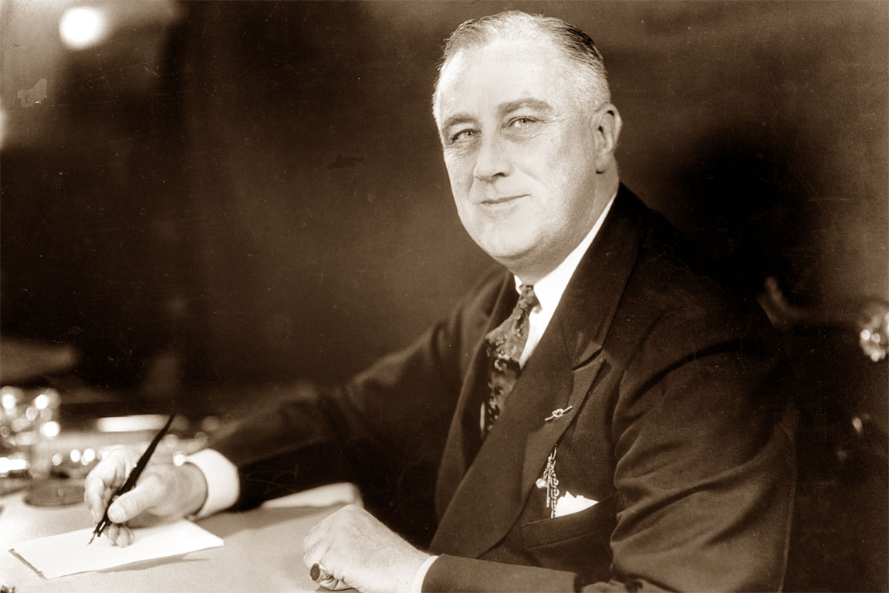
DOCUMENTI ANTECEDENTI
-Bill of rights (1689)
-Dichiarazione d’indipendenza degli Stati Uniti (1776)
-Dichiarazione dei diritti dell’uomo e del cittadino (rivoluzione francese, 1789)
- i Quattordici punti (del presidente Woodrow Wilson, 1918) e i pilastri delle Quattro Libertà enunciati da Franklin Delano Roosevelt nella Carta Atlantica del 1941.

Slide 11
COMPOSIZIONE
-Preambolo
-30 articoli che sanciscono i diritti individuali, civili, politici, economici, sociali, culturali di ogni individuo
I diritti dell'individuo vanno quindi suddivisi in due grandi aree:
-i diritti civili e politici
-i diritti economici, sociali e culturali.

Slide 12
COMPOSIZIONE
La Dichiarazione può essere suddivisa in 7 argomenti:
-il preambolo enuncia le cause storiche e sociali che hanno portato alla necessità della stesura della Dichiarazione;
-gli articoli 1-2 stabiliscono i concetti basilari di libertà ed eguaglianza
-gli articoli 3-11 stabiliscono altri diritti individuali;
-gli articoli 12-17 stabiliscono i diritti dell'individuo nei confronti della comunità;
-gli articoli 18-21 sanciscono le cosiddette "libertà costituzionali";
-gli articoli 22-27 sanciscono i diritti economici, sociali e culturali dell'individuo;
-i conclusivi articoli 28-30 stabiliscono le modalità di utilizzo di questi diritti, gli ambiti in cui non possono essere applicati, e che essi non possono essere ritorti contro l'individuo.

Slide 13
L’INCONTRO CON
L’EX-CARCERATO
-Secondo il racconto dell’ex-detenuto parte dei diritti dell’uomo non venivano rispettati in alcuni delle carceri italiane
-Importante il suo trasferimento nel carcere di Bollate, un ambiente il rispetto non è mai venuto meno
-A Bollate, mentre scontava la propria pena, egli ha potuto partecipare a diverse iniziative che lo avrebbero aiutato a:
-Integrarsi dopo aver scontato la pena
-Ottenere una formazione, utile a trovare un lavoro
-Mantenersi in forma fisicamente

Slide 14
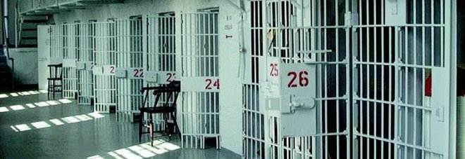
I DIRITTI DEI DETENUTI
-Diritto alle relazioni familiari ed affettive
-Diritto alla salute, che comprende:
-un servizio medico e un servizio farmaceutico
-almeno uno specialista in psichiatria
-il trasferimento in ospedali civili o in altri luoghi esterni di cura dei condannati che necessitino di cure non effettuabili in istituto
-Diritto allo studio
-Diritto al culto

Slide 15
DIRITTI DEI CITTADINI NELLA COSTITUZIONE ITALIANA
Gli articoli dal 13 al 16 sono dedicati alle libertà individuali, in cui si afferma
-che la libertà è un valore sacro e quindi inviolabile,
-che il domicilio è inviolabile ,
-che la corrispondenza è libera e segreta ,
-che ogni cittadino può soggiornare e circolare liberamente nel Paese.

Slide 16
LIBERTA’ COLLETTIVE
Le libertà collettive, affermate dagli articoli dal 17 al 21, garantiscono
-che i cittadini italiani hanno il diritto di riunirsi in luoghi pubblici (con obbligo di preavviso all'autorità di pubblica sicurezza), privati e aperti al pubblico, e di associarsi liberamente,
-che le associazioni che hanno uno scopo comune non devono andare contro il principio democratico e del codice penale,
-che ogni persona ha il diritto di professare liberamente il proprio credo,
-che ogni individuo è libero di professare il proprio pensiero, con la parola, con lo scritto e con ogni altro mezzo di comunicazione.

Slide 17
ARTICOLI 22-28
Dall'articolo 22 al 28 si affermano
-i principi e i limiti dell'uso legittimo della forza,
-il diritto attivo e passivo alla difesa in tribunale
-il principio di legalità della pena, le limitazioni all'estradizione dei cittadini,
-il principio di personalità nella responsabilità penale
-il principio della presunzione di non colpevolezza
-il principio di umanità e rieducatività della pena e l'esclusione della pena di morte
-infine la previsione della responsabilità individuale del dipendente e funzionari pubblici e organicamente estesa all'intero apparato.

Slide 18
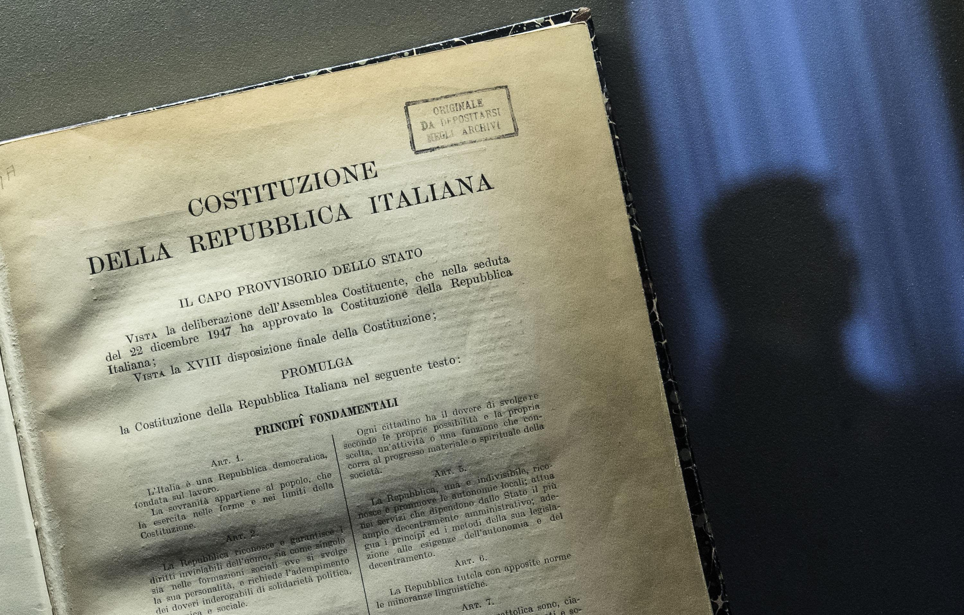
ARTICOLI 32-34
-L'articolo 32 della Costituzione afferma che la Repubblica tutela la salute come fondamentale diritto dell'individuo e, inoltre, che "nessuno può essere obbligato a un determinato trattamento sanitario se non per disposizione di legge" e che la legge "non può in nessun caso violare i limiti imposti dal rispetto della persona umana".
- il 33 e il 34, affermano che l'arte e la scienza sono libere e libero ne è l'insegnamento; inoltre la scuola deve essere è aperta a tutti.

Slide 19
ARTICOLI 35-47
Gli articoli dal 35 al 47 assicurano:
-la tutela del lavoro e la libertà di emigrazione
- il diritto al giusto salario,
- la durata massima della giornata lavorativa,
- il diritto al riposo settimanale,
-la libertà di organizzazione sindacale,
-il diritto di sciopero,
-la libertà di iniziativa economica e i suoi limiti
-la proprietà pubblica e privata,
-la collaborazione tra i lavoratori ed il risparmio

Slide 20
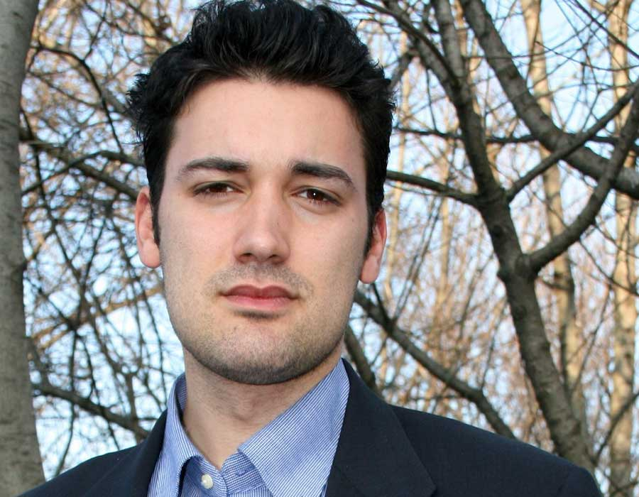
Shady Hamadi, “Esilio dalla Siria”
Federico Michelon

Slide 21
Introduzione
Durante questo anno scolastico abbiamo avuto il piacere di poter incontrare lo scrittore Shady Hamadi, il cui ultimo libro è intitolato “Esilio dalla Siria”, nel quale egli parla della sua avventura di vita. Attraverso il racconto della sofferenza di un popolo l’autore affronta tematiche quali l’integralismo, il rapporto tra religioni e la lotta contro la dittatura. Proprio la sua particolare storia personale racchiude in sé Europa e mondo arabo, cristianesimo e Islam. Non ha senso dunque rivendicare una sola identità. Per questo Hamadi usa il “noi” sia quando parla da occidentale sia quando parla da arabo. L’insieme delle sue esperienze, ricordi e riflessioni ci racconta un mondo che si definisce moderno, culla dei più alti valori umani, ma che continua a ignorare la Siria.

Slide 22
La storia dell’autore
L’esilio è una grande occasione per riflettere sulla propria identità. L’autore non ha potuto entrare in Siria fino al 1997 a causa all’esilio del padre Mohamed, membro del Movimento nazionalista arabo. Con lo scoppio della rivolta siriana contro il regime di Bashar al-Assad nel marzo 2011 Hamadi diventa un attivista per i diritti umani e un importante punto di riferimento per la causa siriana in Italia. Il conflitto aiuta a porsi alcune domande. Di fronte alle stragi e a migliaia di siriani che hanno subito lo stesso destino del cugino Mustafà torturato a morte dal regime e il cui corpo non è mai stato restituito, la fede di molti siriani musulmani e cristiani ha cominciato a vacillare. Hamadi ha provato il dramma della perdita di amici e parenti, ha sperimentato la sofferenza. Così ha sentito la necessità di riaffermare che si può essere musulmani e nello stesso tempo affascinati dal cristianesimo.

Slide 23
La dura verità
Le vicissitudini del popolo siriano sono una tragedia umanitaria di gigantesche proporzioni che affonda le radici in complesse vicende storiche e geopolitiche. Il compito che l’autore si è imposto, ovvero portare avanti una lotta contro l’indifferenza alla guerra e al dramma siriano, sublima il suo dovere civico nei confronti della sua gente e della propria terra. L’insegnamento che dobbiamo trarre da quest’opera, secondo Hamadi, è che bisogna stimolare la cittadinanza attiva, costruire una rete di solidarietà per la Siria, portare avanti una battaglia contro l’indifferenza. La sfida dell’autore sta nello sdoganare in Europa l’idea del dialogo per riaffermare la verità. Finora i Siriani sono stati lasciati soli. L’Occidente, e in genere la comunità internazionale, ha mostrato poca attenzione ai problemi di questo popolo e ignorando la loro tragedia ha spinto le giovani generazioni al sacrificio e al martirio. Tuttavia la Siria è proprio quel paese dove affondano importanti questioni che toccano il mondo intero.

Slide 24
Interviste e dichiarazioni
L’autore ha anche sostenuto varie interviste in cui gli venivano rivolte domande riguardo la guerra in Siria e il suo libro sopra citato. In esse sostiene più volte che secondo lui la guerra continuerà fino a che non arriverà un aiuto sostanzioso aiuto da parte della comunità internazione, fino a che non capiranno che questa situazione è anche un loro problema che non può passare inosservato. Nei suoi libri parla anche della sua esperienza personale, dell’esilio del padre attraverso il quale vuole raccontare quello di un intero popolo, non solo quello fisico, ma quello che vivono quotidianamente i siriani, ovvero l’esilio nell’incomprensione della comunità internazionale. Nelle sue interviste si lamenta anche della costruzione di “muri” tra l’Occidente in generale e la Siria, condannando anche l’ipocrisia dei potenti e delle televisioni che a parole non sminuiscono l’importanza della questione siriana, ma quando si tratta di agire si tirano sempre indietro. Hamadi si esprime anche sul caso Isis. Queste sono le sue parole prese dall’intervista a “wereporter.it”: “L’Isis in Siria è una conseguenza dei cinque anni di abbandono del Paese, nasce e prende forza dal vuoto che la repressione del regime ha creato, dalla settarizzazione interna.

Slide 25
L’Iraq si è settarizzato quando sono intervenuti gli americani e hanno esautorato dal potere i sunniti al governo con Saddam Hussein. Il comando dello Stato è così passato nelle mani degli sciiti, che a loro volta hanno allontanato i sunniti da tutti i centri di potere. I sunniti hanno così iniziato a manifestare il loro malessere e questo malessere ha fatto in modo che diversi ufficiali ba’thisti andassero a costituire i primi nuclei dell’Isis. Per questi ufficiali, attivi nel chiedere la rinascita del sunnismo in Iraq, l’ideologia Isis rappresentava e rappresenta una nuova linea di pensiero, utile ad aggregare le persone dopo il fallimento della politica portata avanti dal partito Ba’th. L’Isis ha trovato in Siria terreno fertile per espandersi, ma c’è chi tenta di contrastarlo. Per questo non dobbiamo puntare il dito sul Califfato solo quando compie attentanti in Europa o quando uccide i fedeli cristiani.” Inoltre valorizza sempre il coraggio e il lavoro dei giornalisti siriani e stranieri, che però, purtroppo non vengono valorizzati tanto ed è un peccato: tutto ciò perché pensano che gli esteri non facciano notizia. Ma soprattutto nelle sue interviste e conferenze cerca sempre di sensibilizzare le persone e, soprattutto, i giovani, chiedendo di provare a dare una mano ai paesi in guerra, cosa che già molti stanno facendo.

